Slide 1
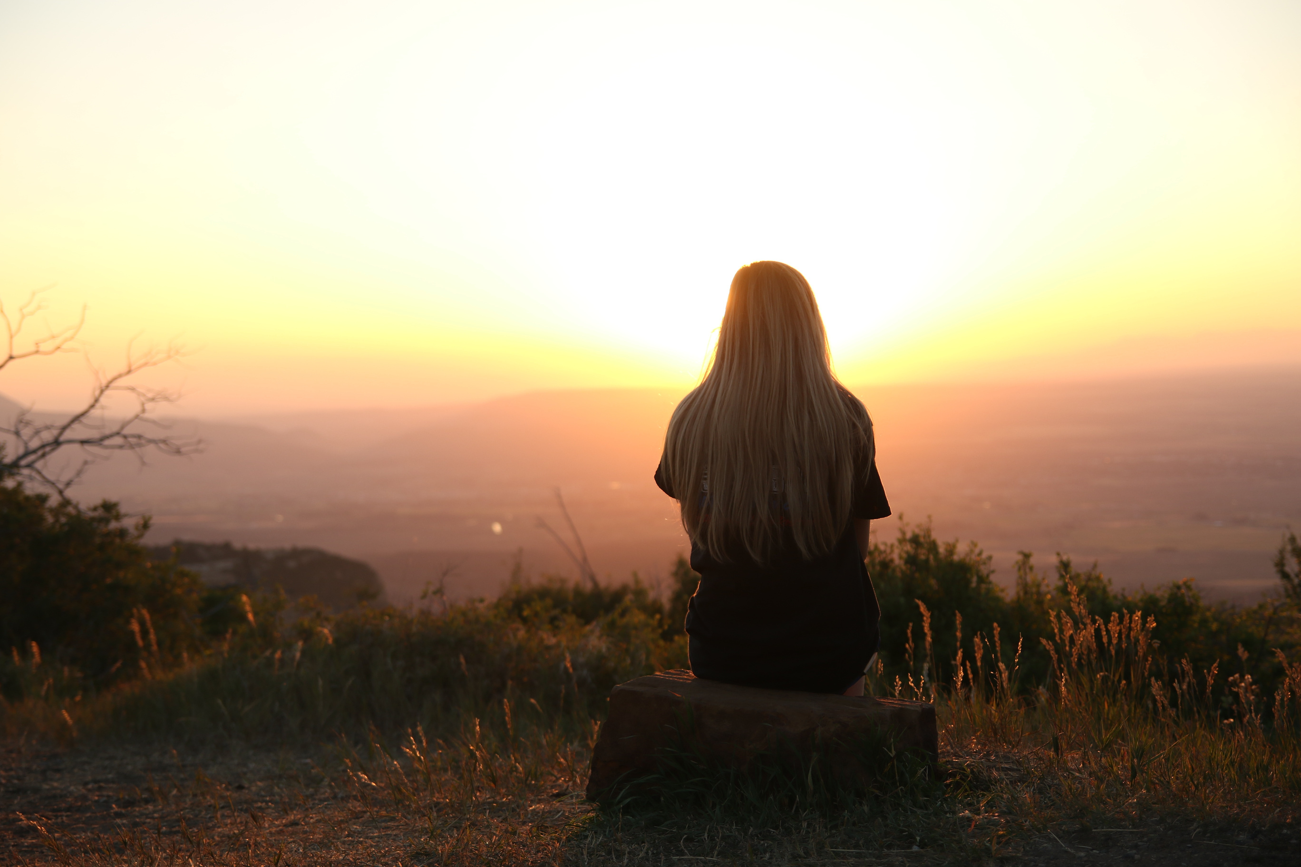

LECCIÓN 8
ELIGIENDO EN
QUE PENSAR

Slide 2





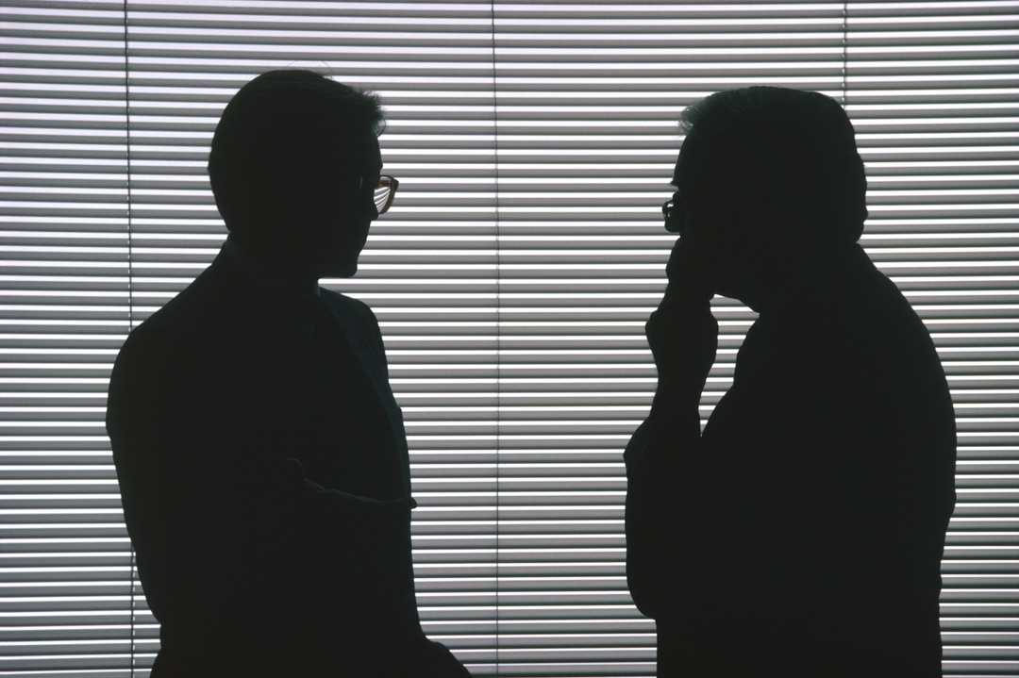
LECCIÓN DE REPASO
Orando Antes de Abrir Nuestra Boca
DOMINGO
LUNES
MARTES
MIERCOLES
JUEVES
TRANQUILIZANDO NUESTRO EGO
CULTIVANDO UNA MEJOR ACTITUD
COMIENZA EN LA RAÍZ
INCLUSO SI RESULTA SER UN HECHO…
UN ARMA QUE HIERE

Slide 3
LECCIÓN 8
ELIGIENDO EN
QUE PENSAR

Slide 4

ANTÍDOTO PARA EL VENENO
DOMINGO
a. Cuando somos bombardeados por los hábitos verbales de los hombres de mente maligna y perversa, ¿cuál es el mensaje de Dios para nosotros, incluso en medio de todo ello?
Santiago 3:7, 8; Hebreos 10:38.

Slide 5


UN ASUNTO SERIO
LUNES
a. ¿Qué está escrito sobre el lenguaje engañoso e injurioso, y por qué debemos
orar para vencer en este aspecto de la vida? Salmos 5:8–10.

Slide 6

LUNES
b. Describe cómo nuestras palabras son simplemente el desbordamiento
de lo que pensamos y de lo que somos. Jeremías 17:9; Mateo 12:33–37; 14:6–8.

Slide 7
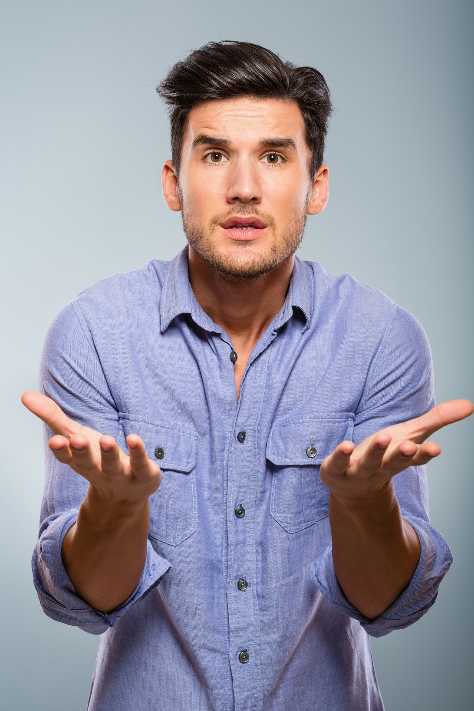
MARTES
SE NECESITA INTEGRIDAD
a. ¿Por qué debemos esperar un lenguaje coherente de los creyentes en la
verdad presente? Santiago 3:9, 10.
¿Qué advertencia se da si fallamos en
este punto?

Slide 8
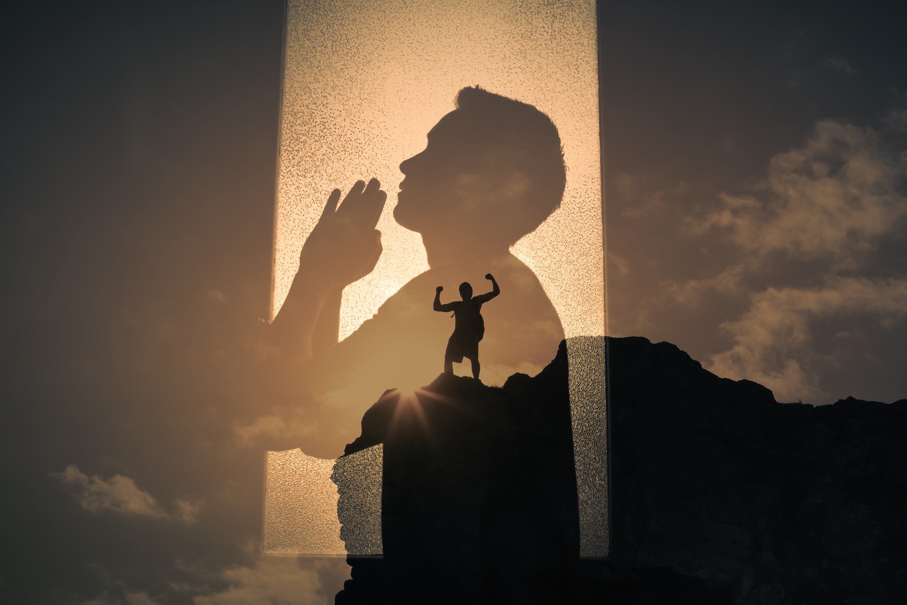
MARTES
b. ¿Qué oración puede ayudarnos a pensar y hablar con más coherencia?
Salmos 86:11.

Slide 9

AGUA DE UNA FUENTE PURA
MIERCOLES
a. ¿Qué principio revela que sólo un corazón renovado por la gracia de
Dios puede originar acciones coherentes? Santiago 3:11, 12. Cita algunos
ejemplos prácticos.

Slide 10


CON SABIDURÍA Y PROVISTOS DE CONOCIMIENTO
JUEVES
a. ¿Por qué cada uno de nosotros debe examinar su propia actitud desde
dentro hacia fuera, en corazón, palabra y acción? 2 Corintios 13:5.

Slide 11

MINUTOS
MISIONEROS

Slide 12

Congreso Mundial CG 2025
CLIC AQUI

Slide 13

Encuentro Mundial de Jóvenes
EXTRANJEROS
COLOMBIANOS
Notes:
El encuentro Mundial de Jóvenes ASDMR será en Medellín durante y después del Congreso Levántate y Brilla en Febrero 6-10 de 2025.
El lunes 10 de Febrero de 2025 tendremos una salida recreativa a un municipio cercano a Medellín, donde visitaremos la majestuosa Piedra del Peñol, en Guatapé Antioquia.¡Será una experiencia inolvidable!Costo: $28 dólares ó $100.000 COP..
Esto cubre, transporte, alimentación y entrada a la Piedra del Peñol, recuerdos…¡¡¡Será único, no te lo puedes perder!!!Inscríbase aquíExtranjeros: www.epagosreforma.com/#jovenesasdmrNacionales: www.joven.epagosreforma.com

Slide 14
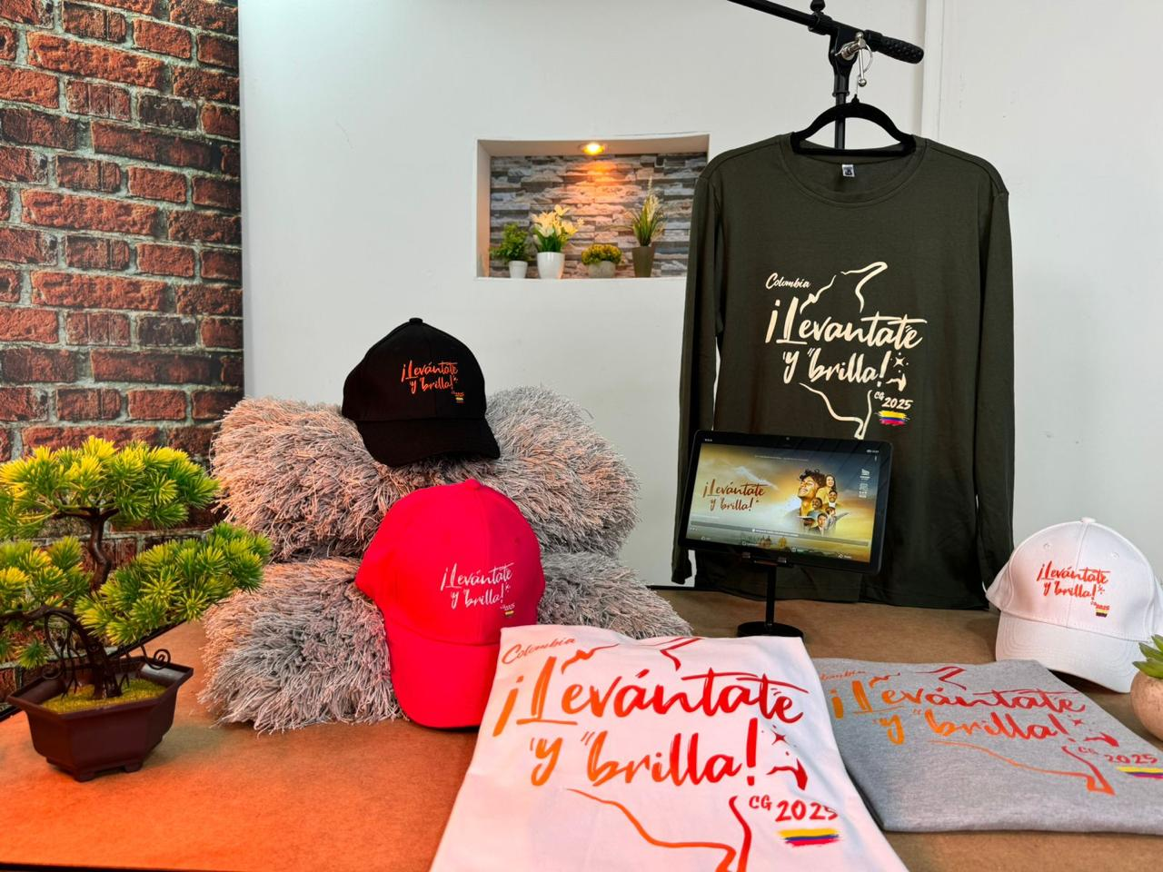
TIENDA VIRTUAL
Notes:
Link para visitar la tienda virtual: https://shop.epagosreforma.com/

Slide 15
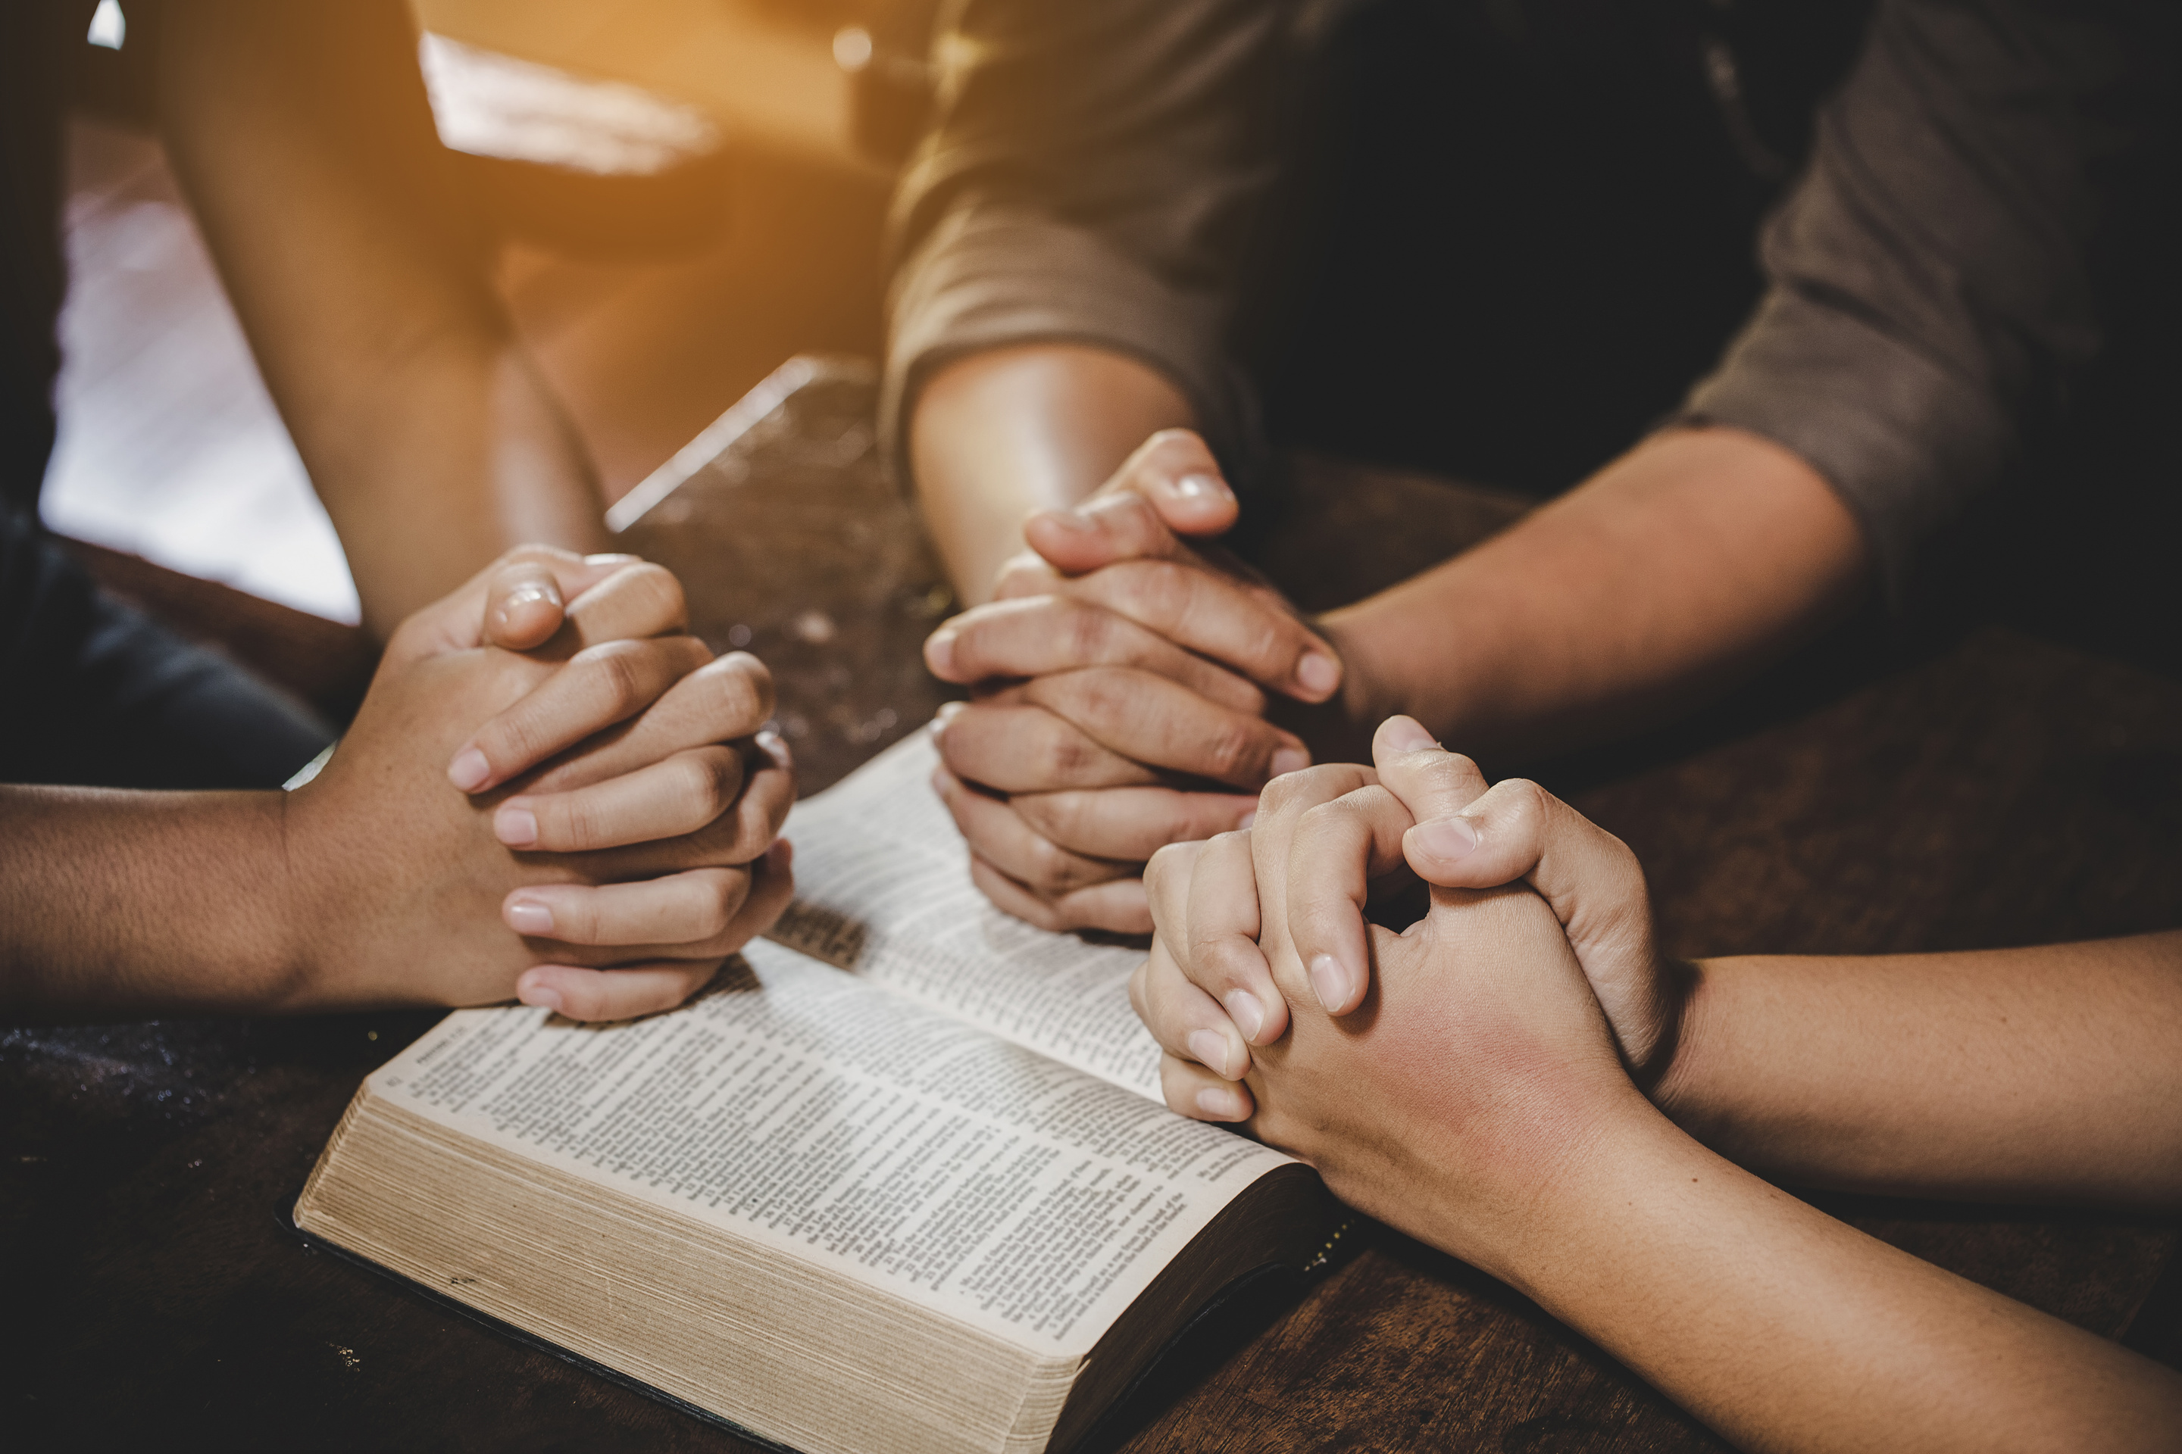

Semana de Oración
6-15 de Diciembre de 2024
Descargar PDF:
www.reformacolombia.org

